Slide 1
Mechanika Nieba
POŁOŻENIE PUNKTU NA ORBICIE
Kamil Macura

Slide 2
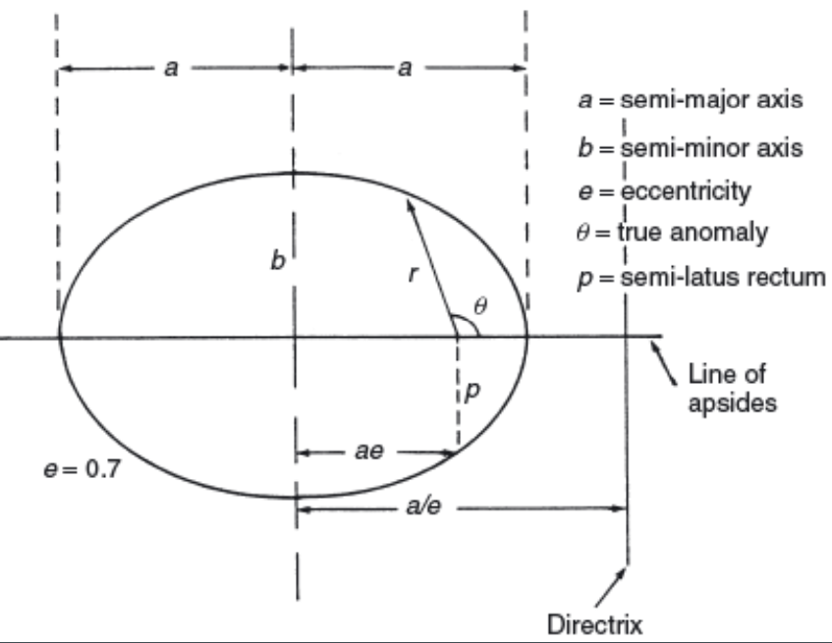
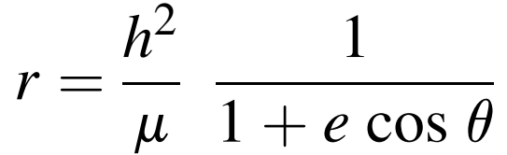
POŁOŻENIE PUNKTU NA ORBICIE
RÓWNANIE ORBITALNE OPISUJĄCE KRZYWĄ STOŻKOWĄ PO JAKIEJ PORUSZA SIĘ CIAŁO:
- Promień orbity
- Moment pędu
- Parametr grawitacyjny
- Mimośród
- Anomalia prawdziwa
PIERWSZE PRAWO KEPLERA (PRAWO ORBIT) – WSZYSTKIE PLANETY PORUSZAJĄ SIĘ PO ORBITACH ELIPTYCZNYCH W KTÓRYM W JEDNYM Z OGNISK ZNAJDUJE SIĘ SŁOŃCE

Slide 3




POŁOŻENIE PUNKTU NA ORBICIE
ORBITA KOŁOWA
W przypadku gdy mimośród e = 0 równanie orbitalne przyjmuje postać :
W tym przypadku r = constant, co oznacza ,że orbita m₂ do okoła m₁ jest okręgiem
Moment pędu w tym przypadku wynosi:
I podstawiając moment pędu do wzoru na promień prędkość orbity kołowej wynosi:
Jak widać prędkość przez cały czas jest stała
Czas pełnego obiegu m₂ do okoła m₁ :

Slide 4

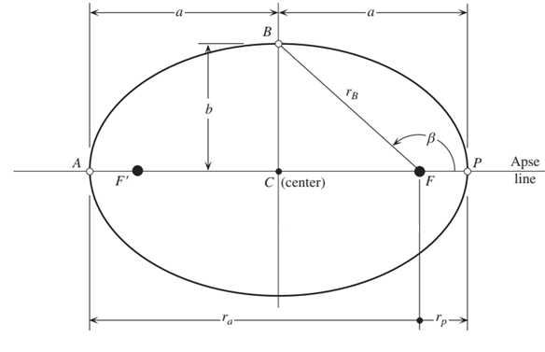


Położenie punktu na orbicie
ORBITA ELIPTYCZNA
Jeżeli 0 < e < 1 mianownik równania orbitalnego zmienia się lecz nigdy nie będzie 0. Najmniejsza wartość promienia r jest w perycentrum największa gdy anomalia prawdziwa wyniesie 180⁰ czyli w apocentrum
Promień orbity r_{a} wynosi w tym przyapdku:
Promień orbity r_{p} wynosi w tym przyapdku:
Niech suma promieni orbity w perycetrum i apocentrum będzie równa 2a:

Slide 5



POŁOŻENIE PUNKTU NA ORBICIE
ORBITA ELIPTYCZNA
Podstawiając do równania wartośći promieni wyrażenie na a wynosi:
Wyznaczając z tego równania h²/μ i podstawiając do równania robitalnego wartość promienia od ogniska wyraża się następującym wzorem:
Niech odcinek CF będzie odległością od ogniska F do środka elipsy C:
Dla Θ = 0⁰ wartość promienia r_{p} ma wartość:
Więc CF podstawiając promień wynosi:

Slide 6





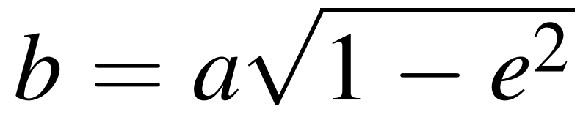
POŁOŻENIE PUNKTU NA ORBICIE
ORBITA ELIPTYCZNA
Niech B będzie punktem na orbicie dokładnie nad punktem C w osi symetrii poprzecznej orbity, a dystans pomiędzy punktem B i C oznaczmy jako b. Jeżeli wtedy anomalię prawdziwą punktu B przyjmiemy jako β równanie ma postać:
Rzut promienia r_{B} na oś podłużną wynosi w tym przypadku:
Rozwiązanie równania ze względu na e ma postać:
Zgodnie z twierdzeniam Pitagorasa:

Slide 7

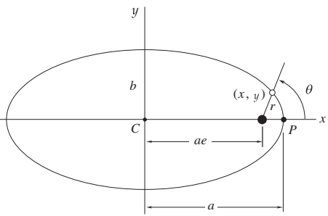




POŁOŻENIE PUNKTU NA ORBICIE
ORBITA ELIPTYCZNA
Dla kartezjańskiego układu współrzędnych umiejscowionego w punkcie C i osiami skierowanymi jak na zamieszczonym rysunku współrzędna x wyraża się wzorem:
Skąd stosunek x/a :
Dla współrzędnej y która wyraża się wzorem :
Skąd stosunek y/b :
A suma kwadratów tych stosunków wynosi:

Slide 8
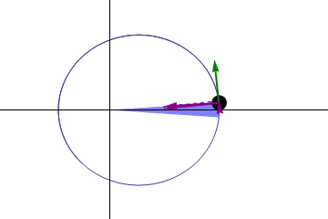





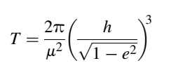

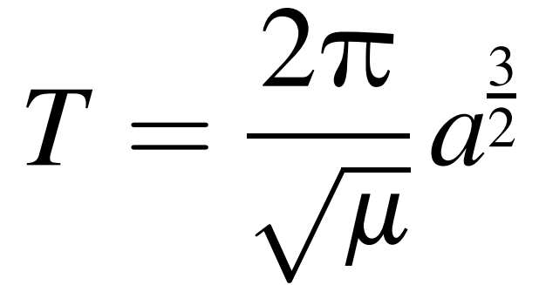
POŁOŻENIE PUNKTU NA ORBICIE
ORBITA ELIPTYCZNA
DRUGIE PRAWO KEPLERA (PRAWO PÓL)– ODCINEK ŁĄCZĄCY PLANETĘ ZE SŁOŃCEM ZAKREŚLA W RÓWNYCH ODSTĘPACH CZASU RÓWNE POLE
Pole powierzchni elipsy:
Zgodnie z II prawem Keplera:
Dla Δt = T :
Podstawiając za h:

Slide 9
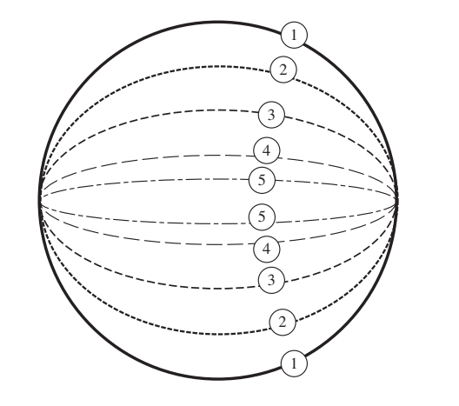
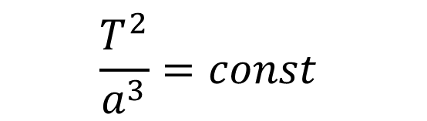
POŁOŻENIE PUNKTU NA ORBICIE
ORBITA ELIPTYCZNA
TRZECIE PRAWO KEPLERA (PRAWO OKRESOWOŚCI)– KWADRAT OKRESU OBIEGU KAŻDEJ PLANETY JEST WPROST PROPORCJONALNY DO SZEŚCIANU ŚREDNIEJ ODLEGŁOŚCI PLANETY OD SŁOŃCA
$$\frac{T^{2}}{a^{3}}=const$$
Zgodnie z III prawem Keplera okresy wszystkich orbit są takie same ponieważ a dla każdej wynosi tyle samo

Slide 10

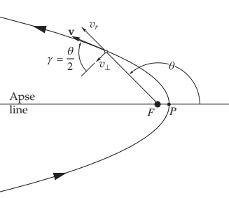





POŁOŻENIE PUNKTU NA ORBICIE
ORBITA PARABOLICZNA
Jeżeli e = 1 równanie orbitalne przyjmuje postać :
Gdy anomalia prawdziwa Θ zmierza do 180⁰ mianownik równania orbitalnego dąży do zera w związku z tym promień r dąży do nieskończoności.
Energia orbity parabolicznej wynosi 0, w związku z tym prędkość wynosi:
Kąt odychlenia toru lotu przy e = 1 wynosi:
Co ostatecznie daje nam:

Slide 11

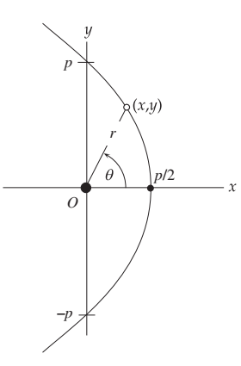
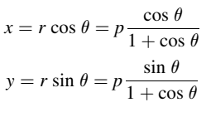

POŁOŻENIE PUNKTU NA ORBICIE
ORBITA PARABOLICZNA
Podstawiając do wzoru orbitalnego za :
W kartezjańskim układzie współrzędnych:
Wyznaczając wartość x z równań podanych powyżej:

Slide 12
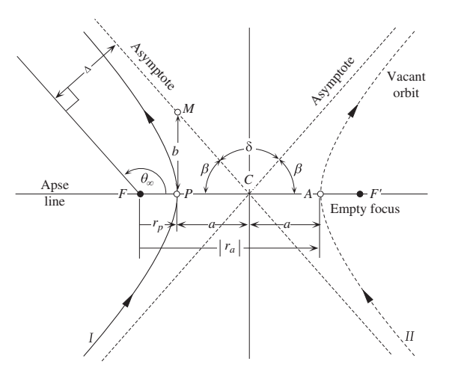



POŁOŻENIE PUNKTU NA ORBICIE
ORBITA HIPERBOLICZNA
Jeżeli e > 1 równanie orbitalne przyjmuje postać :
Geometria tego układu składa się z dwóch symetrycznych krzywych, a orbitujące ciało zajmuje jedną z nich. Druga jest tylko matematycznym obrazem. Mianownik tego równania zmierza do zera gdy , w związku z tym prawdziwa anomalia przedstawia się następująco:
Gdy promień zmierza się do nieskończoności anomalia prawdziwa zmierza do Θ∞
Dla fizyczna orbita hiperboliczna jest przedstawiona na rysunku jako orbita I, dla hiperbola II , jest pustą orbitą dookoła pustego ogniska (fizycznie nie ma możliwości istnieć gdyż potrzebowała by odpychającej siły grawitacyjnej.

Slide 13









POŁOŻENIE PUNKTU NA ORBICIE
ORBITA HIPERBOLICZNA
Wartość promienia r_{p} od ogniska wynosi:
Wartość promienia r_{a} od ogniska dla wynosi:
r_{a} jest ujemne dla e > 1, dystans 2a od perycentrum do apocentrum wynosi:
Skąd otrzymujemy wartość a:
Podstawiając do równania orbity hiperbolicznej otrzymujemy:
oraz

Slide 14
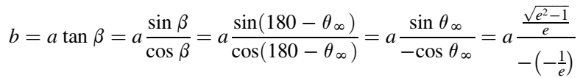








POŁOŻENIE PUNKTU NA ORBICIE
ORBITA HIPERBOLICZNA
Odległość b od perycentrum do asymptoty:
A odległość Δ ogniska od asymptoty:
Dla kartezjańskiego układu współrzędnych umieszczonego symetrycznie pomiedzy ogniskami orbit:
Dla x:
Dla y:

Slide 15
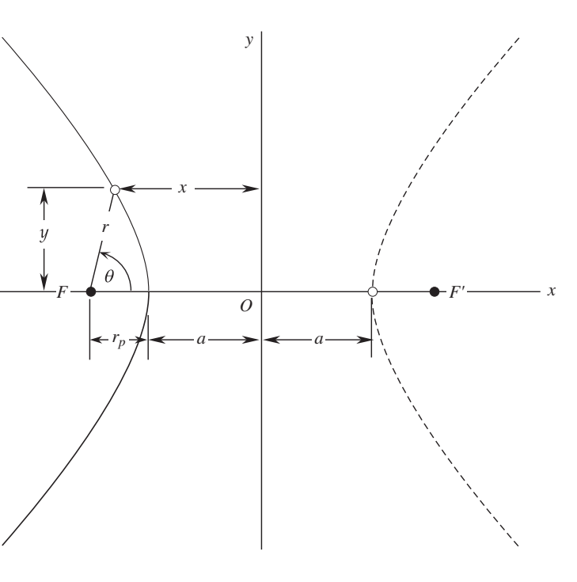



POŁOŻENIE PUNKTU NA ORBICIE
ORBITA HIPERBOLICZNA
Wyznaczając :
Otrzymujemy:

Slide 16


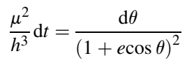
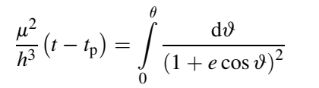
POŁOŻENIE PUNKTU NA ORBICIE
POŁOŻENIU PUNKTU W FUNCKJI CZASU
CZAS OD PERyCENTRUM
Równanie orbitalne daje nam pozycję ciała m₂ na orbicie względem m₁ jako funkcję anomali prawdziwej. Z praktycznego powodu potrzebujemy rówinież znać pozycję m₂ w funckji czasu. Dla orbity eliptycznej mamy wyprowadzony wzór na okres T, jednak z niego nie możemy wyznaczyć czasu lotu między dwoma różnymi anomaliami. Aby powiązać prawdziwą anomalię z czasem wykorzystamy wzór na moment pędu:
Wstawiając do równania orbitalnego za promień otrzymujemy:
Po scałkowaniu równania od 0 do Θ otrzymujemy:

Slide 17
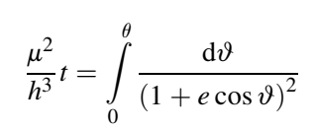
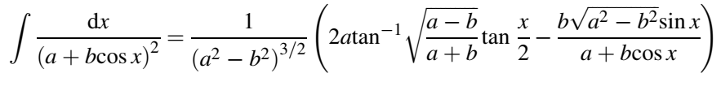

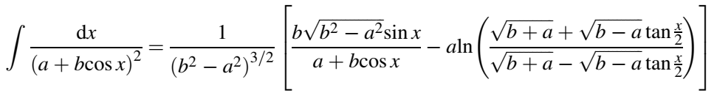
POŁOŻENIE PUNKTU NA ORBICIE
POŁOŻENIU PUNKTU W FUNCKJI CZASU
Gdzie t_{p} jest czasem położenia ciała w perycentrum, gdzie z definicji , często czas jest mierzony właśnie do pericentrum więc przyjmijmy t_{p} = 0. W tym przypadku :
Całkę po prawej stronie można znaleźć w książkach matematycznych :
Dla b < a
Dla b = a
Dla b > a

Slide 18
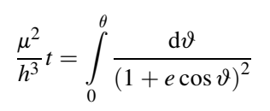
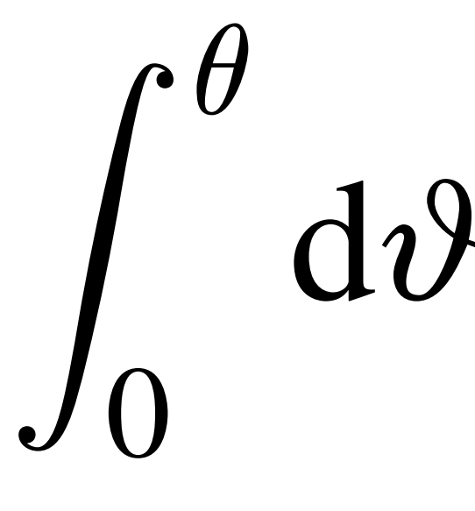




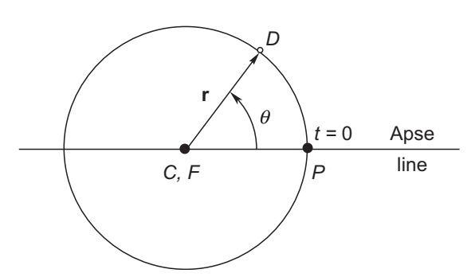



POŁOŻENIE PUNKTU NA ORBICIE
POŁOŻENIU PUNKTU W FUNCKJI CZASU – ORBITA KOŁOWA
Jak na początku gdy e = 0 mamy orbitę kołową w związku z tym równanie przyjmuje postać :
e = 0
Czyli czas t w tym przypadku wynosi:
Podstawiając wyprowadzony na początku wzór na promień z którego oraz ze wzoru na okres podstawiając r otrzymujemy :
lub
Czas t jest proporcjonalny do anomali prawdziwej Θ ponieważ prędkość kątowa 2π /T jest stała.

Slide 19
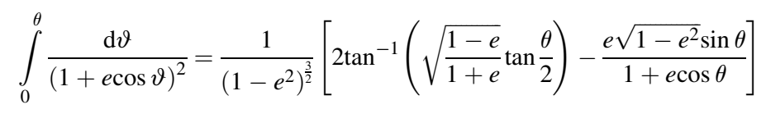
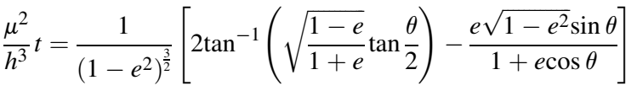
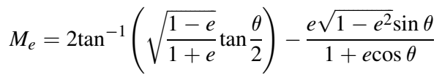

POŁOŻENIE PUNKTU NA ORBICIE
POŁOŻENIU PUNKTU W FUNCKJI CZASU – ORBITA ELIPTYCZNA
Dla orbity eliptycznej e < 1, wartości zmiennych w wyprowadzonych całkach przyjmijmy a = 1 i b = e. Z tego wynika ,że b < a, czyli równanie będzie następujące:
Przyrównując do prawej strony :
Lub :
Gdzie :

Slide 20
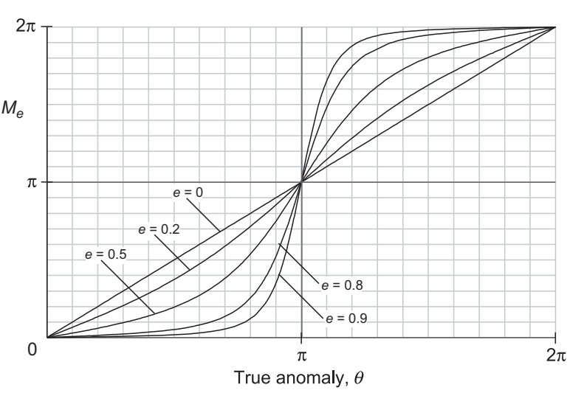

POŁOŻENIE PUNKTU NA ORBICIE
POŁOŻENIU PUNKTU W FUNCKJI CZASU – ORBITA ELIPTYCZNA
M_{e} jest nazywana średnią anomalią. Indeks dolny e przypomina ,iż równanie to jest tylko dla elipsy i nie może być stosowane dla paraboli lub hiperboli które mają swoje własne średnie anomalie. Dla wszystkich wartości e, M_{e} jest monotoniczną funkcją rosnącą anomali prawdziwej Θ
Z wcześniej wyprowadzonego równania na okres paraboli T:
Przenosimy 2π na drugą stronę otrzymując równanie na 2π/T i podstawiając do równania na średnią anomalię otrzymujemy:

Slide 21


POŁOŻENIE PUNKTU NA ORBICIE
POŁOŻENIU PUNKTU W FUNCKJI CZASU – ORBITA ELIPTYCZNA
Prędkość kątowa na orbicie eliptycznej nie jest stała, z tego względu dla elipsy 2π/T nazywamy średnia prędkością kątową n, możemy nazywać średnim ruchem:
W związku ze średnim ruchem n, średnia anomalia M_{e} może być zapisana:
Średnia anomalia jest to azymut pozycji (w radianach) ,ciała poruszającego się po elipsie ze stałą średnią prędkością kątową n. Dla orbity kołowej średnia anomalia M_{e} i prawdziwa anomalia Θ są identyczne.
Aby uprościć równanie :
Wprowadza się kąt pomocniczy E nazywany anomalią mimośrodu. Odbywa się to poprzez wpisanie elipsy w koło o promieniu równym półosi a elipsy.

Slide 22
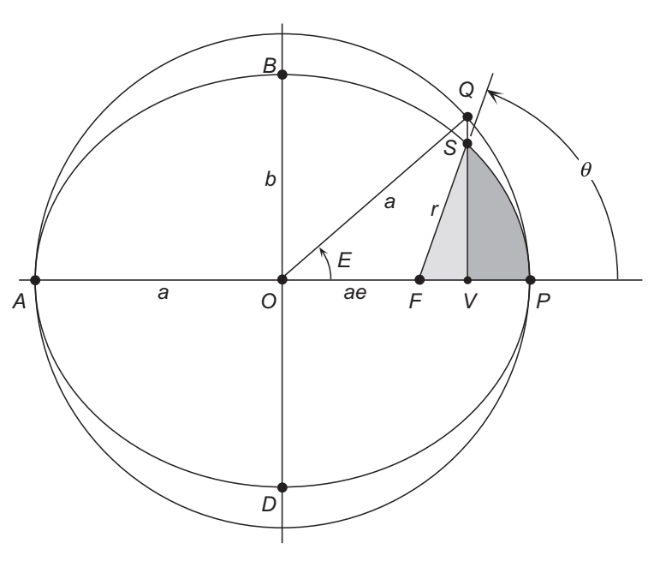





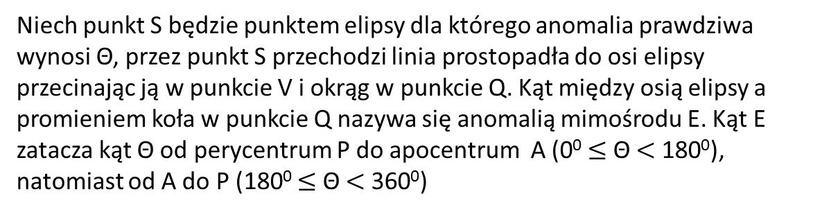
POŁOŻENIE PUNKTU NA ORBICIE
POŁOŻENIU PUNKTU W FUNCKJI CZASU – ORBITA ELIPTYCZNA
Niech punkt S będzie punktem elipsy dla którego anomalia prawdziwa wynosi Θ, przez punkt S przechodzi linia prostopadła do osi elipsy przecinając ją w punkcie V i okrąg w punkcie Q. Kąt między osią elipsy a promieniem koła w punkcie Q nazywa się anomalią mimośrodu E. Kąt E zatacza kąt Θ od perycentrum P do apocentrum A (0⁰ $≤$ Θ $<$ 180⁰), natomiast od A do P (180⁰ $≤$ Θ $<$ 360⁰)
Kąt E w funkcji Θ :
Wstawiając za r równanie orbitalne
Otrzymujemy:

Slide 23



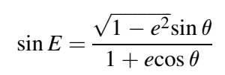
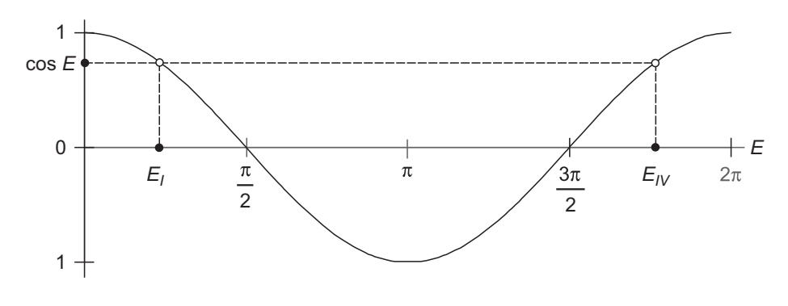
POŁOŻENIE PUNKTU NA ORBICIE
POŁOŻENIU PUNKTU W FUNCKJI CZASU – ORBITA ELIPTYCZNA
Porządkując prawą stronę równania i dzieląc przez a otrzymamy:
Korzystając z jedynki trygonometrycznej i rozwązując aby otrzymać sinE :
Równanie wiążące anomalię mimośrodu E z anomalią prawdziwą Θ było by wporządku za wyjątkiem ,iż cosE pomiędzy -1 do 1 ma dwa wartości kąta E pomiędzy 0⁰ i 360⁰:

Slide 24
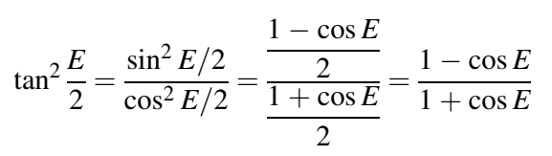
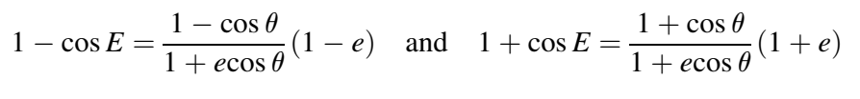


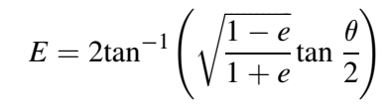
POŁOŻENIE PUNKTU NA ORBICIE
POŁOŻENIU PUNKTU W FUNCKJI CZASU – ORBITA ELIPTYCZNA
Aby rozwiązać to równanie możemy użyć następującej tożsamości trygonometrycznej:
Z poprzednich równań:
Przyrównując te równania otrzymamy:
Ostatecznie dostajemy:

Slide 25
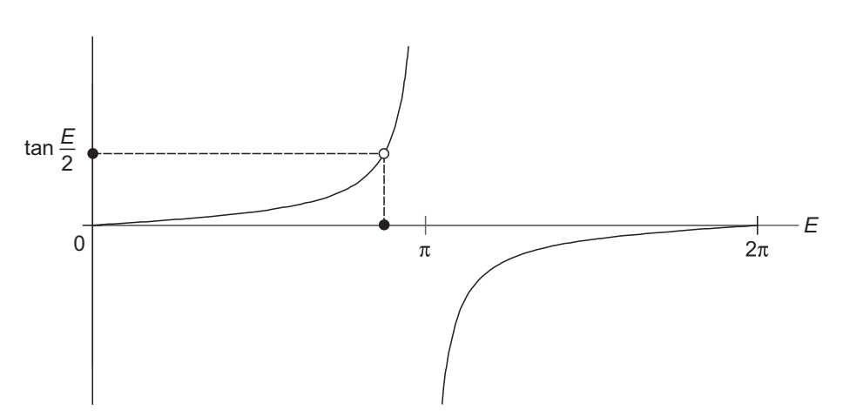
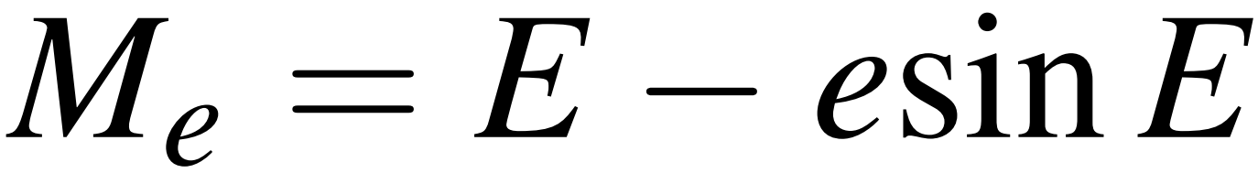
POŁOŻENIE PUNKTU NA ORBICIE
POŁOŻENIU PUNKTU W FUNCKJI CZASU – ORBITA ELIPTYCZNA
Dla wartości tan(E/2) mamy tylko jedno rozwiązanie wartości kąta E pomiędzy 0⁰ i 360⁰. Warość średniej anomali M_{e} wyraża się teraz równaniem :
POWYŻSZE równanie nazywa się równaniem KEPLERA dla elipsy

Slide 26
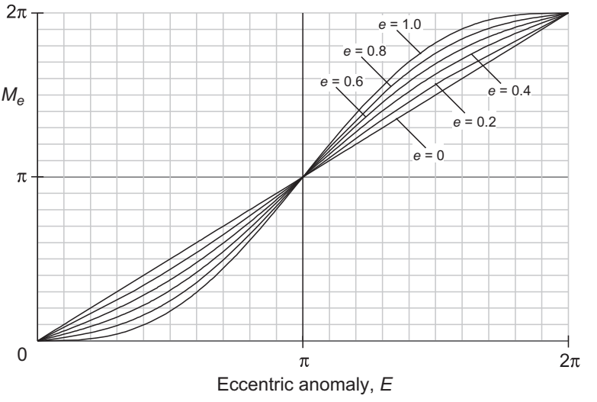
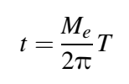

POŁOŻENIE PUNKTU NA ORBICIE
POŁOŻENIU PUNKTU W FUNCKJI CZASU – ORBITA ELIPTYCZNA
Monotonicznie rosnąca zależność między średnią anomalią M_{e} i anomalią mimośrodu została wyznaczona na wykresie obok.
Znając średnią anomalię M_{e} oraz okres T możemy wyznaczyć czas t od perycetrum:
Z drugiej jednak strony jeżeli znamy czas t możemy wyznaczyć średnią anomalię M_{e} . Wstawiając M_{e} do równania Keplera otrzymamy:

Slide 27
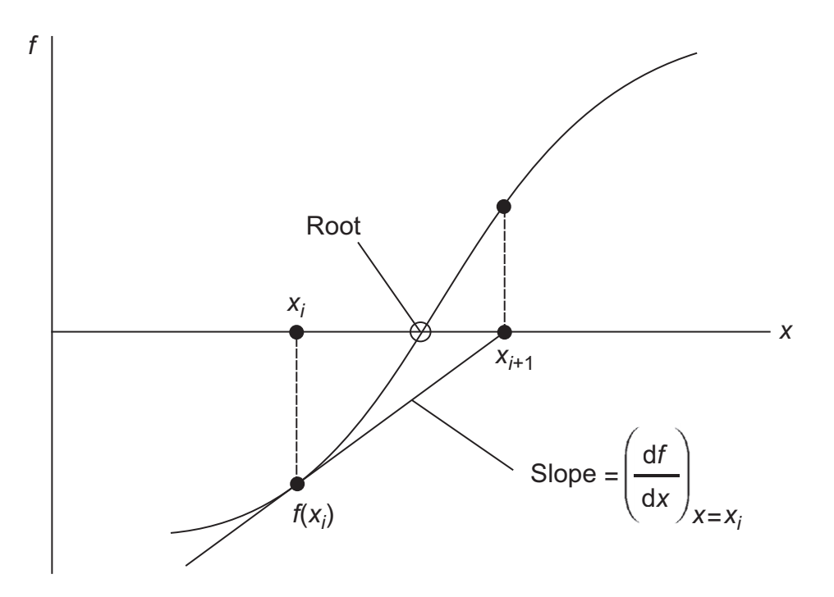
POŁOŻENIE PUNKTU NA ORBICIE
POŁOŻENIU PUNKTU W FUNCKJI CZASU – ORBITA ELIPTYCZNA
Jednak nie możemy rozwiązac tego równania aby wyznaczyć E. Wartość E możemy wyznaczyć na podstawie wykresu bądź dla większej dokładności na podstawie prób i błędów. Metoda Newtona jest jedną z najbardziej powszechnych i skutecznych sposobów wyszukiwania pierwiastka funkcji. Aby znaleść pierwiastek równania f(x) = 0 należy określić wartość x_{i} , f(x_{i}) oraz pierwszej pochodnej f’(x) w tym punkcie, następnie przedłużamy krzywą f(x_{i}) aż przetnie oś x w punkcie x_{i+1} które staje się naszym uaktualnionym pierwiastkiem. Punkt przecięcia x_{i+1} zostanie znaleziony poprzez ustawienie lini stycznej równej nachyleniu linii krzywej w punkcie x_{i}

Slide 28
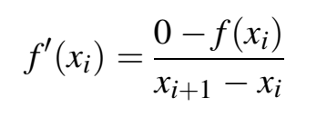
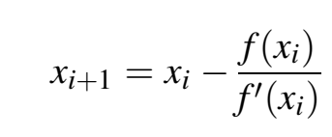


POŁOŻENIE PUNKTU NA ORBICIE
POŁOŻENIU PUNKTU W FUNCKJI CZASU – ORBITA ELIPTYCZNA
Równanie pochodnej funkcji w równaniu Newtona:
Skąd wyznaczamy x_{i+1} :
Proces ten powtarza się używając x_{i+1} do oszacowania wartości x_{i+2} i tak dalej ,aż do uzyskania zadowalającej dokładności
Aby zastosować metodę Newtona do rozwiązania równania Keplera tworzymy funkcję :
I szukamy anomali mimośrodu który sprawi ,że:

Slide 29

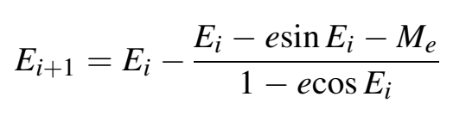
POŁOŻENIE PUNKTU NA ORBICIE
POŁOŻENIU PUNKTU W FUNCKJI CZASU – ORBITA ELIPTYCZNA
Pochodna równania Kepler przyjmuje postać:
A wartość kolejnego kąta E:
Nie istenieje dokładne rozwiązanie równania Keplera, pierwiastek równania zawsze będzie miał przybliżoną wartość.

Slide 30
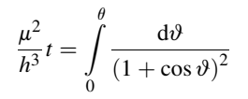
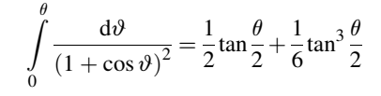


POŁOŻENIE PUNKTU NA ORBICIE
POŁOŻENIU PUNKTU W FUNCKJI CZASU – ORBITA PARABOLICZNA
Dla orbity parabolicznej e = 1:
Przyjmując a = b = 1 wyprowadzone równania przyjmują wartość :
Powyższe równanie może zostać również zapisane jako:
Gdzie:
TAK ZAPISANE RÓWNANIE JEST ZNANE JAKO RÓWNANIE BARKERA

Slide 31
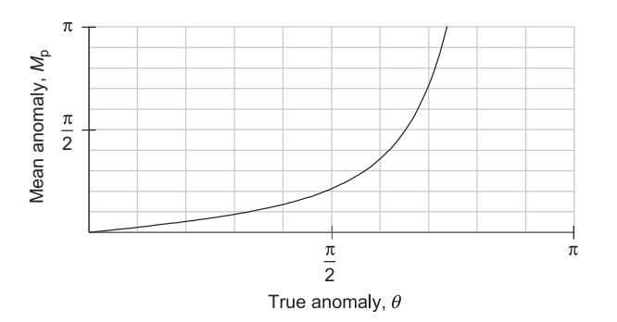


POŁOŻENIE PUNKTU NA ORBICIE
POŁOŻENIU PUNKTU W FUNCKJI CZASU – ORBITA PARABOLICZNA
M_{p} jest nazywana średnią anomalią dla paraboli. Współczynnik M_{p} jest bezwymiarowy.
Znając anomalię prawdziwą Θ, czas znajdujemy bezpośrednio z równania Barkera.
Jeżeli dany jest czas, wtedy musimy rozwiązać równanie sześcienne
Które ma tylko jeden prawdziwy pierwiastek:

Slide 32
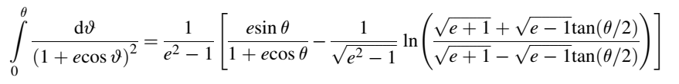




POŁOŻENIE PUNKTU NA ORBICIE
POŁOŻENIU PUNKTU W FUNCKJI CZASU – ORBITA HIPERBOLICZNA
Dla orbity parabolicznej e > 1, przyjmując a = 1 b = e wyprowadzone równania przyjmują wartość :
Stąd dla hiperboli:
Mnożąc obie strony równania przez otrzymujemy:
Gdzie:

Slide 33
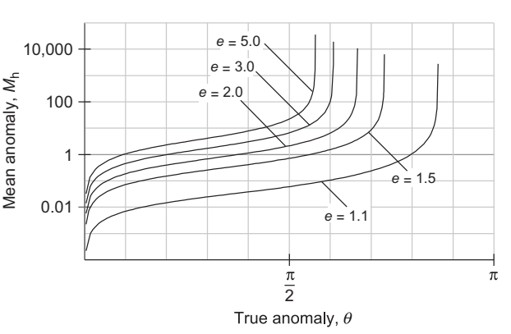

POŁOŻENIE PUNKTU NA ORBICIE
POŁOŻENIU PUNKTU W FUNCKJI CZASU – ORBITA HIPERBOLICZNA
M_{h} jest nazywana średnią anomalią dla hiperboli.
Wartość Θ nie może przekraczać Θ∞
Można uprościć równanie na średnią anomalię M_{h} wprowadzając kąt pomocniczy analogiczny do anomali mimośrodu E dla elipsy.
Rozważmy punkt na hiperboli którego współrzędne biegunowe to r i Θ. Niech x będzie horyzontalnym dystansem punktu od środka C hiperboli a y niech będzie dystansem od osi symetri hiperboli. Stosunek y/b definiuje sinus hiperboliczny bezwymiarowej zmiennej F, którą będziemy wykorzystywać jako hiperboliczną anomalię mimośrodu:

Slide 34
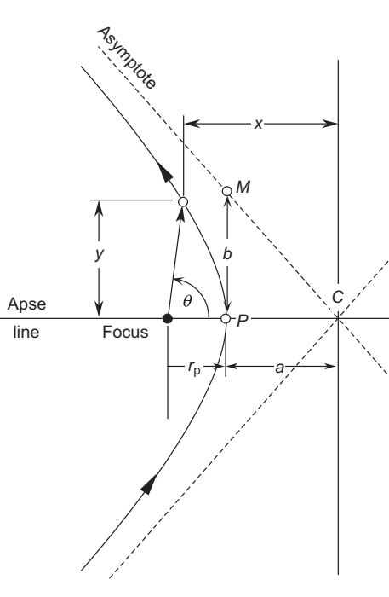





POŁOŻENIE PUNKTU NA ORBICIE
POŁOŻENIU PUNKTU W FUNCKJI CZASU – ORBITA HIPERBOLICZNA
W związku z równaniem hiperboli:
Cosinus hiperboliczny możemy zdefiniować jako:
Wstawiając do równania na sinus hiperboliczny
I zastępijąc r równaniem a b równaniem
Dostajemy:
Więc:

Slide 35
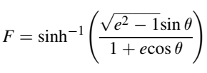





POŁOŻENIE PUNKTU NA ORBICIE
POŁOŻENIU PUNKTU W FUNCKJI CZASU – ORBITA HIPERBOLICZNA
Rozwiązanie równania ze względu na F:
Używając formuły:
Równanie wynosi:
Podstawiając tożsamości trygonometryczne:
I dalej porządkując równanie:

Slide 36




POŁOŻENIE PUNKTU NA ORBICIE
POŁOŻENIU PUNKTU W FUNCKJI CZASU – ORBITA HIPERBOLICZNA
Podstawiając wyprowadzone równania do równania na średnią anomalię M_{h} otrzymujemy:
POWYŻSZE RÓWNANIE NAZYWA SIĘ RÓWNANIEM KEPLERA DLA HIPERBOLI
Jeżeli wyrażenia na sinhF wstawimy do tożsamości hiperbolicznej : otrzymamy

Slide 37








POŁOŻENIE PUNKTU NA ORBICIE
POŁOŻENIU PUNKTU W FUNCKJI CZASU – ORBITA HIPERBOLICZNA
Wykonując przekształcenia algebraiczne otrzymyjemy:
Rozwiązując aby otrzymać cosΘ:
Tangens hiperboliczny wyraża się:
Można znaleźć hiperboliczą tożsamość:
Podstawiając wzór na sinhF otrzymamy:

Slide 38




POŁOŻENIE PUNKTU NA ORBICIE
POŁOŻENIU PUNKTU W FUNCKJI CZASU – ORBITA HIPERBOLICZNA
Anomalia prawdziwa wyraża się wzorem:
Jeżeli mamy podany czas to równianie musi być rozwiązane aby znaleść F metodą iteracyjną.
Zastosowanie procedury Newtona do rozwiązania równania Keplera dla hiperboli:
Szukając F:
Równanie:

Slide 39


POŁOŻENIE PUNKTU NA ORBICIE
POŁOŻENIU PUNKTU W FUNCKJI CZASU
Podczas określania pozycji orbitalnej w funkcji czasu za pomocą równania Keplera, dogodne jest mieć pozycję r w funkcji anomalii mimośrodowej F :
Można to zredukować do:

Slide 40



POŁOŻENIE PUNKTU NA ORBICIE
ZADANIE 1
Geocentryczna orbita eliptyczna ma promień około 9600km apromień apocentrum 21000km jak pokazano na rysunku. Oblicz czas lotu od perycentrum gdy parametr grawitacyjny μ = 398,600 a anomalia prawdziwa wynosi Θ = 120⁰ .
Rozwiązanie:
Najpierw należy wyznaczyć wartość e oraz h.
Wartość mimośrodu e wynosi:
Z równania na promień elipsy wyznaczamy h:

Slide 41



POŁOŻENIE PUNKTU NA ORBICIE
ZADANIE 1
Znając h i e możemy wyznaczyć okres T:
Z zależność na anomalię mimośrodu w zależności od anomali prawdziwej wyznaczamy E:
Wyznaczamy z równania Keplera dla elipsy średnią anomalię M_{e}:
Ostatecznie czas wynosi:

Slide 42

POŁOŻENIE PUNKTU NA ORBICIE
ZADANIE I1
Niech satelita znajduje się na orbicie 500km na 5000km z linią apsydy równoległą od ziemi do słońca jak pokazano na rysunku. Znajdź czas, w którym satelita znajduje sie w cieniu Ziemi, jeśli:
Apocentrum znajduje się w kierunku słońca;
Perycentrum jest skierowane w stronę słońca

Slide 43
LITERATURA:
H. Curtis, Orbital Mechanics for Engineering Students.
J. Kindracki, Wstęp do mechaniki nieba
S. Wierzbiński, Mechanika Nieba
F. Perczyński, Krzywe stożkowe
D.Pączkowska, Zagadnienie dwóch ciał
https://en.wikipedia.org/wiki/Kepler%27s_laws_of_planetary_motion
https://pl.wikipedia.org/wiki/Funkcje_hiperboliczne

